Slide 1
XII ФОРУМ МАШИНОСТРОИТЕЛЕЙ КАЗАХСТАНА
24-25 апреля 2025 года
Машиностроение - драйвер развития обрабатывающей промышленности

Slide 2
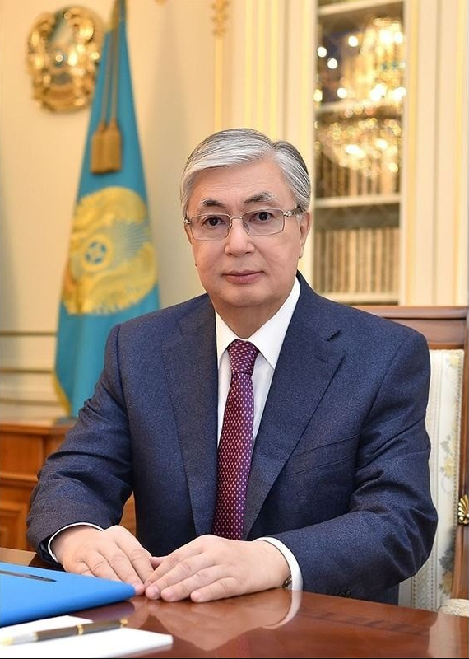
ПРЕЗИДЕНТ РК
КАСЫМ- ЖОМАРТ ТОКАЕВ:
Ставшая уже традиционной, эта диалоговая площадка доказала свою эффективность в поиске новых подходов к развитию отрасли. Для построения диверсифицированной экономики нам необходимо добиться ускоренного роста обрабатывающей промышленности на базе инноваций и передовых технологий. В решении этой стратегической задачи одна из ключевых ролей отводится машиностроению.
XI ФОРУМ МАШИНОСТРОИТЕЛЕЙ КАЗАХСТАНА
11-12 мая 2023 года

Slide 3
ФОРУМ МАШИНОСТРОИТЕЛЕЙ КАЗАХСТАНА
ЭТО ДИАЛОГОВАЯ ПЛОЩАДКА ДЛЯ ЭФФЕКТИВНОГО ВЗАИМОДЕЙСТВИЯ ГОСУДАРСТВА И БИЗНЕСА
ЗАДАЧИ ФОРУМА
ОБСУЖДЕНИЕ АКТУАЛЬНЫХ ВОПРОСОВ РАЗВИТИЯ МАШИНОСТРОЕНИЯ И ПОИСК ПУТЕЙ ДЛЯ ИХ РЕШЕНИЙ
ПОВЫШЕНИЕ КОНКУРЕНТОСПОСОБНОСТИ ПРЕДПРИЯТИЙ: НОВЫЕ ТЕХНОЛОГИИ, ФИНАНСИРОВАНИЕ, РЫНКИ
ПОВЫШЕНИЕ ИНВЕСТИЦИОННОЙ ПРИВЛЕКАТЕЛЬНОСТИ ОТРАСЛИ
ПОВЫШЕНИЕ КАЧЕСТВА ЧЕЛОВЕЧЕСКОГО КАПИТАЛА: РАЗВИТИЕ НАУКИ, ПРОФЕССИОНАЛЬНО-ТЕХНИЧЕСКОГО ОБРАЗОВАНИЯ
ПОВЫШЕНИЕ ПРЕСТИЖА МАШИНОСТРОИТЕЛЬНЫХ ПРОФЕССИЙ
ЦЕЛЬ ФОРУМА
ВЫРАБОТКА ПРЕДЛОЖЕНИЙ И ПРАКТИЧЕСКИХ РЕКОМЕНДАЦИЙ ПО ДАЛЬНЕЙШЕМУ РАЗВИТИЮ ОТЕЧЕСТВЕННОГО МАШИНОСТРОЕНИЯ

Slide 4
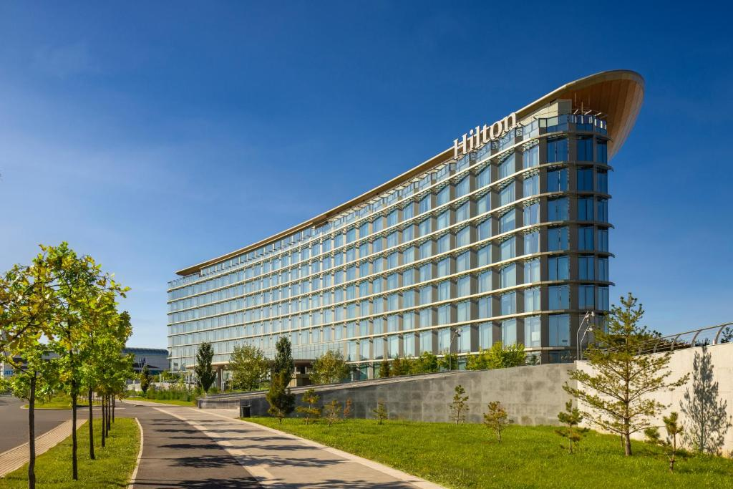
ПРОГРАММА XII ФОРУМА МАШИНОСТРОИТЕЛЕЙ КАЗАХСТАНА
1 День Форума 24 апреля 2025 года
Отель «Hilton Astana»
г. Астана, улица Сауран 46.
08:30 – 09:30
10:00 – 11:00
Регистрация участников Форума
Пленарное заседание Форума
Grand Ballroom
Прямая трансляция в социальных сетях
Перерыв
Панельная сессия: «Реализация Комплексного плана развития машиностроения»
Прямая трансляция в социальных сетях
Перерыв
11:00 – 11:30
11:30 – 13:00
13:00 – 14:30

Slide 5
ПРОГРАММА XII ФОРУМА МАШИНОСТРОИТЕЛЕЙ КАЗАХСТАНА
1 День Форума 24 апреля 2025 года
Международный выставочный центр «ЭКСПО»
г. Астана, проспект Мәңгілік Ел, 53/1.
13:30 – 14:30
14:30 – 16:00
Регистрация участников Секционных заседаний
(Зал 3) – Внутристрановая ценность в закупках АО «Самрук-Казына»
(Зал 4) – Инвестиционный потенциал Казахстана, роль зарубежных партнеров в развитии машиностроительной отрасли
16:00 – 16:30
Перерыв
16:30 – 18:00
(Зал 3) – Роботизация и цифровизация в промышленности
(Зал 4) – Подготовка кадров для машиностроительной отрасли

Slide 6
ПРОГРАММА XII ФОРУМА МАШИНОСТРОИТЕЛЕЙ КАЗАХСТАНА
2 День Форума 25 апреля 2025 года
Международный выставочный центр «ЭКСПО»
г. Астана, проспект Мәңгілік Ел, 53/1.
09:00 – 10:00
10:00 – 11:30
Регистрация участников Секционных заседаний
(Зал 1) – Биржа субконтрактов с участием крупных ГМК
(Зал 2) – Железнодорожное машиностроение
(Зал 3) – Развитие базовых производств в отрасли машиностроения
(Зал 4) – Сельскохозяйственное машиностроение
11:30 – 12:00
12:00 – 14:00
Перерыв
(Зал 1) – Биржа субконтрактов (B2B встречи между ГМК и ОТП)
(Зал 2) – Участие ОТП в реализации Национального проекта по модернизации энергетического и коммунального секторов
(Зал 3) – Нефтегазовое машиностроение
(Зал 4) – Автомобилестроение

Slide 7
Ожидаемый эффект от XII Форума машиностроителей
Разработка рекомендаций для Правительства по диверсификации экономики и дальнейшему стимулированию отрасли машиностроения
Привлечение инвесторов в машиностроительную отрасль Казахстана
Обсуждение и формирование механизмов по развитию внутристрановой ценности и импортозамещения с крупнейшими потребителями машиностроительной продукции
Подписание соглашений и договоров между участниками Форума

Slide 8
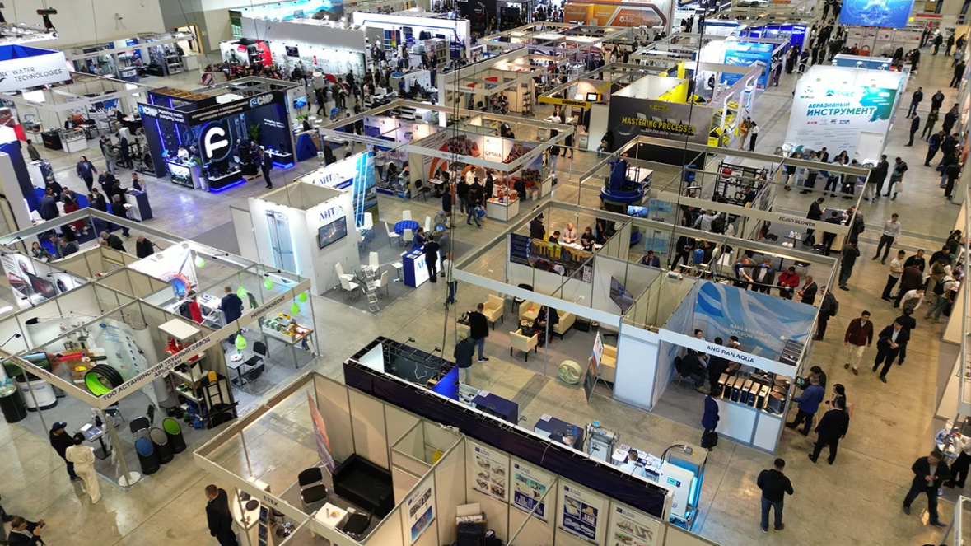
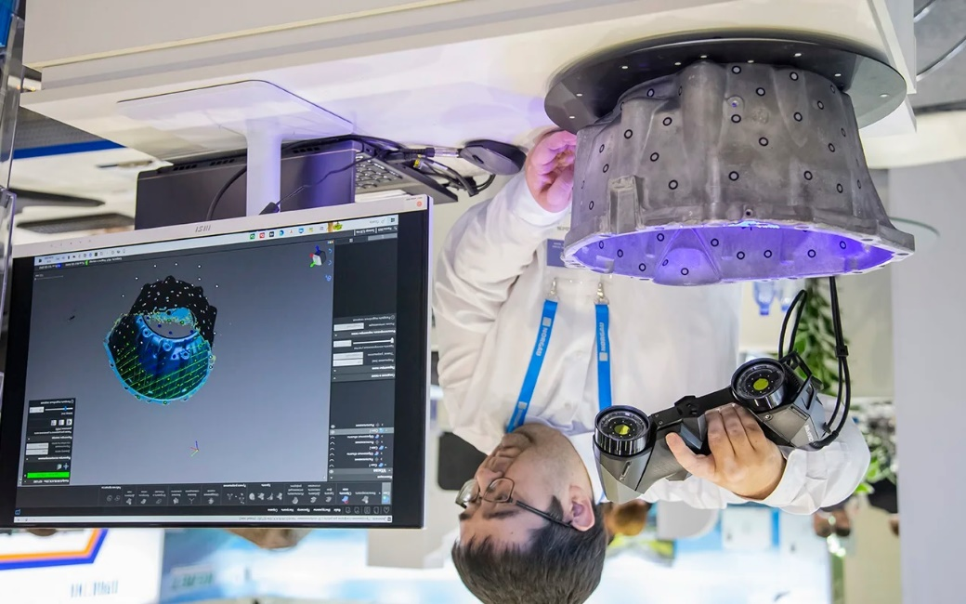
МЕЖДУНАРОДНАЯ СПЕЦИАЛИЗИРОВАННАЯ ВЫСТАВКА ПО МАШИНОСТРОЕНИЮ И МЕТАЛЛООБРАБОТКЕ
«KAZAKHSTAN MACHINERY FAIR 2025»
23-25 апреля 2025 года
Международный выставочный центр «ЭКСПО»
г. Астана, проспект Мәңгілік Ел, 53/1
Главное отраслевое событие в индустрии, уникальная платформа для развития кооперационных связей.
Свою продукцию продемонстрируют свыше 200 казахстанских и зарубежных компаний
ЦЕЛЬ ВЫСТАВКИ
Содействие ускоренному развитию машиностроительной отрасли, укрепление торгово-экономических связей, расширение возможностей для профессионального роста

